Slide 1
Космические специальности
Подготовил:
ученик 10 класса
Мбоу «школа №25»
Фадеев святослав
Г. Прокопьевск, 2021

Slide 2
эпиграф
Нет на Земле практически ни одного человека, который бы не слышал о космосе. Многие десятки лет исследований дают о себе знать: человечество стало на шаг ближе к звёздам. Однако далеко не все знают, какие именно профессии существуют в этой области. В данной работе я постараюсь познакомить Вас с профессиями, которые помогают в изучении столь нелёгкой и трудной, но в то же время загадочной и интересной темы...

Slide 3
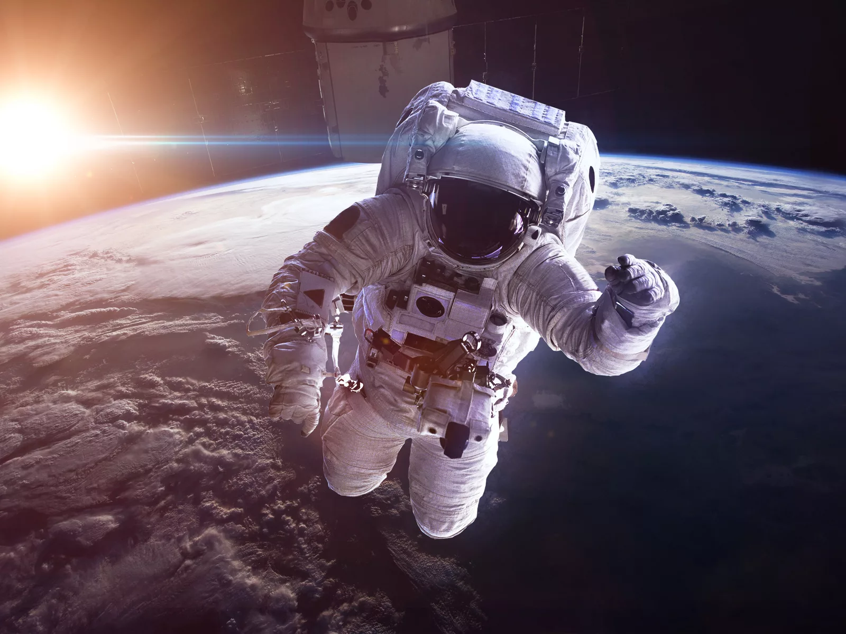
Космонавт
Наверное, это самая первая профессия, которая приходит на ум, когда разговор заходит о космосе. В задачи космонавтов входит: проведение биологических, химических и физических исследований на Международной космической станции и в открытом космосе. Космонавты испытывают новую технику, ремонтирует бортовое оборудование, предотвращает аварийные ситуации.

Slide 4
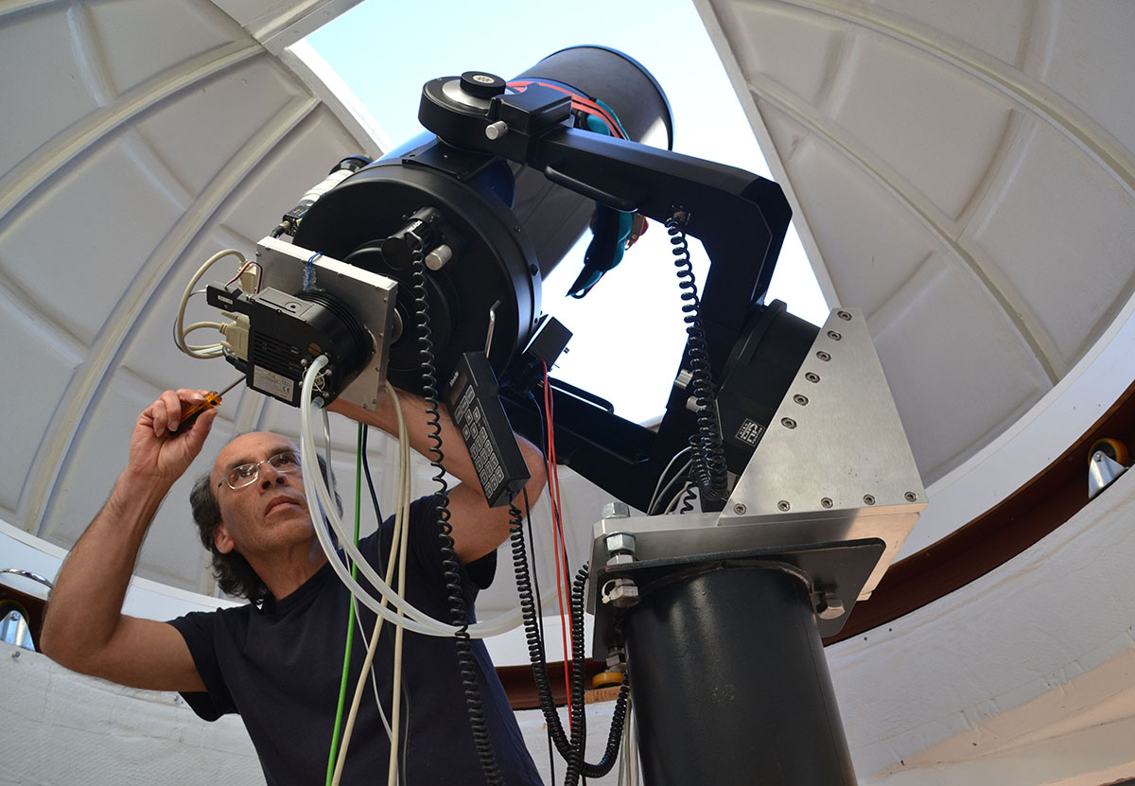
Астроном
Представители данной профессии наблюдают за космическими объектами, включая планеты, звезды, галактики. Астрономы могут опираться на данные наземного (телескопы) или космического оборудования (зонды). Анализ данных, которые они собирают, дает ключ к вопросам космического масштаба: возраст и строение планет, размеры и происхождение вселенной.

Slide 5
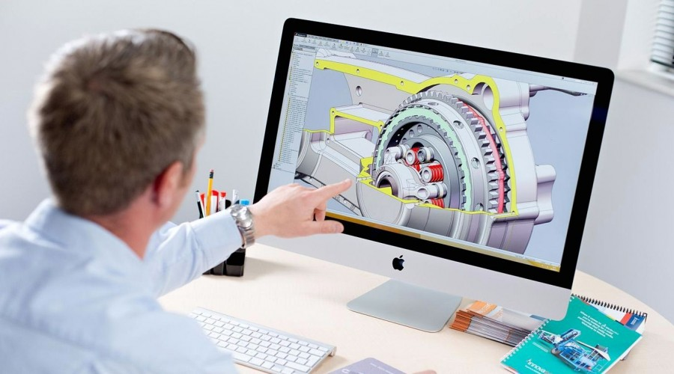
Инженер-конструктор
Проектирует, строит и испытывает самолеты, ракеты и космические корабли. В своих работах инженеры-конструкторы должны учитывать ограничения каждой среды. Например, поскольку реактивные двигатели не работают в космосе, где нет воздуха для толкания, инженеры аэрокосмической промышленности вместо этого используют ракеты, которые работают на жидком кислороде и ракетном топливе для создания тяги.

Slide 6
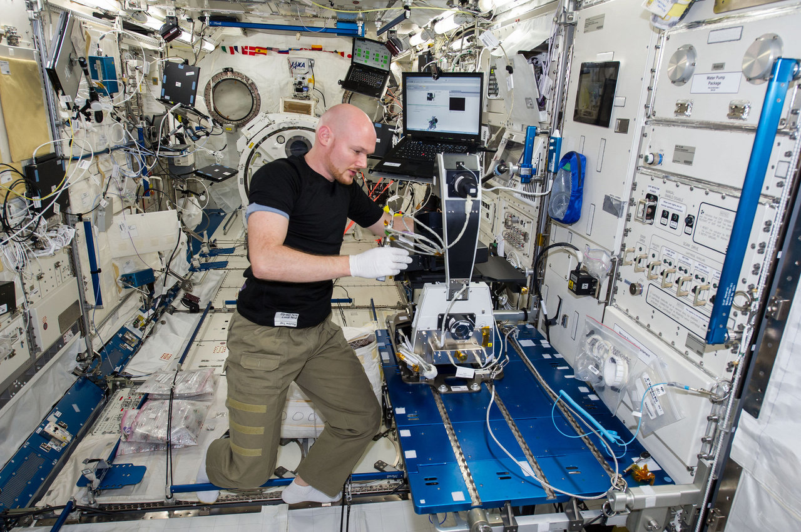
Инженер бортового оборудования
Исследует, проектирует, разрабатывает и тестирует компьютерные системы и оборудование, которые используются для измерения активности в космическом пространстве или на Земле. Инженерам бортового оборудования важно уметь составить техническую документацию, чтобы любой космонавт потом мог воспользоваться или отремонтировать оборудование.

Slide 7
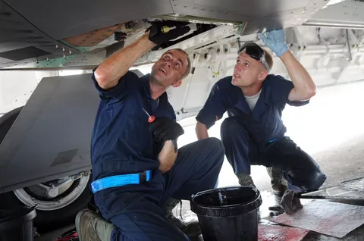
Авиамеханик
В сотрудничестве с другими специалистами создает такие продукты, как датчики, инструменты, двигатели или ремонтирует машины, которые необходимы для космических полетов. Например, механики могут сотрудничать с инженерами-конструкторами для разработки рулевого механизма на соплах ракет.

Slide 8
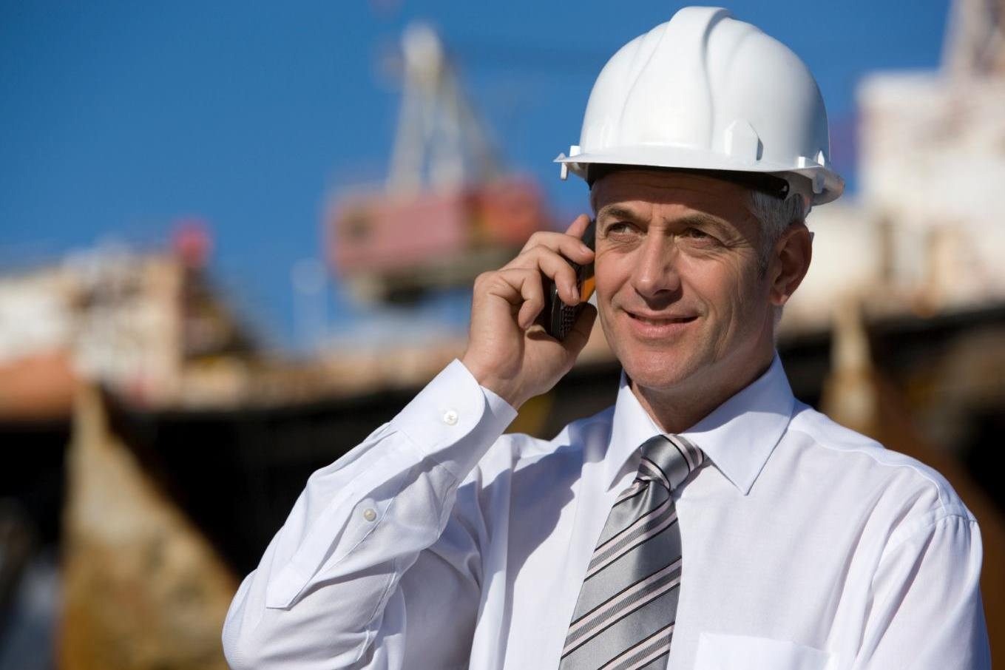
Инженер-строитель
Проектирует или строит инфраструктуру космодрома. Вокруг космодромов вырастают целые города, которым требуются инженеры-строители, а также строительные рабочие - маляры, штукатурщики, бетонщики, крановщики и другие специалисты.

Slide 9
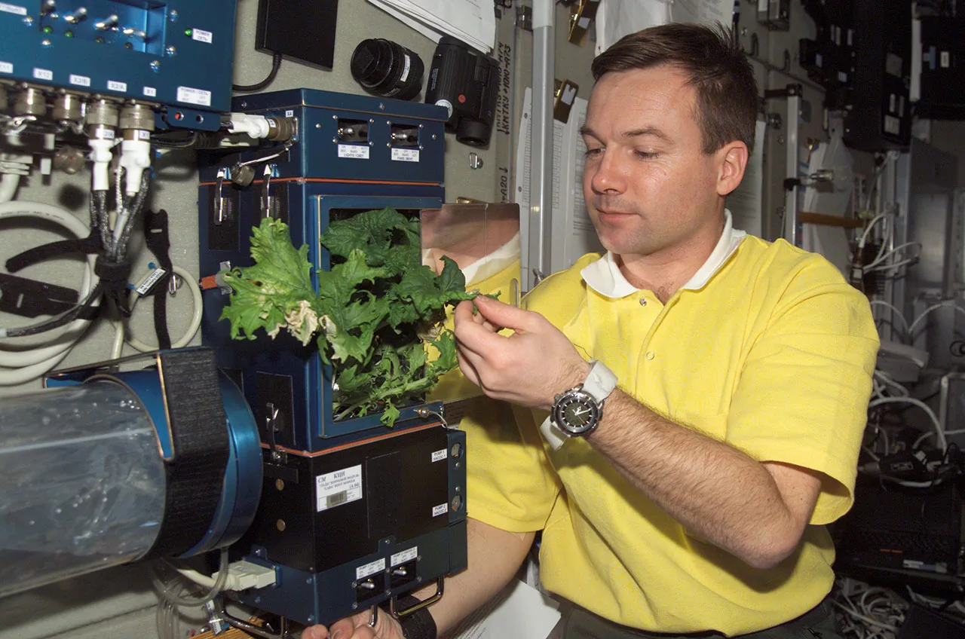
Космический биолог
Исследует биологические системы в условиях космоса и на других планетах. Специалисты этой перспективной профессии смогут выращивать на космических станциях растения и разводить животных.

Slide 10
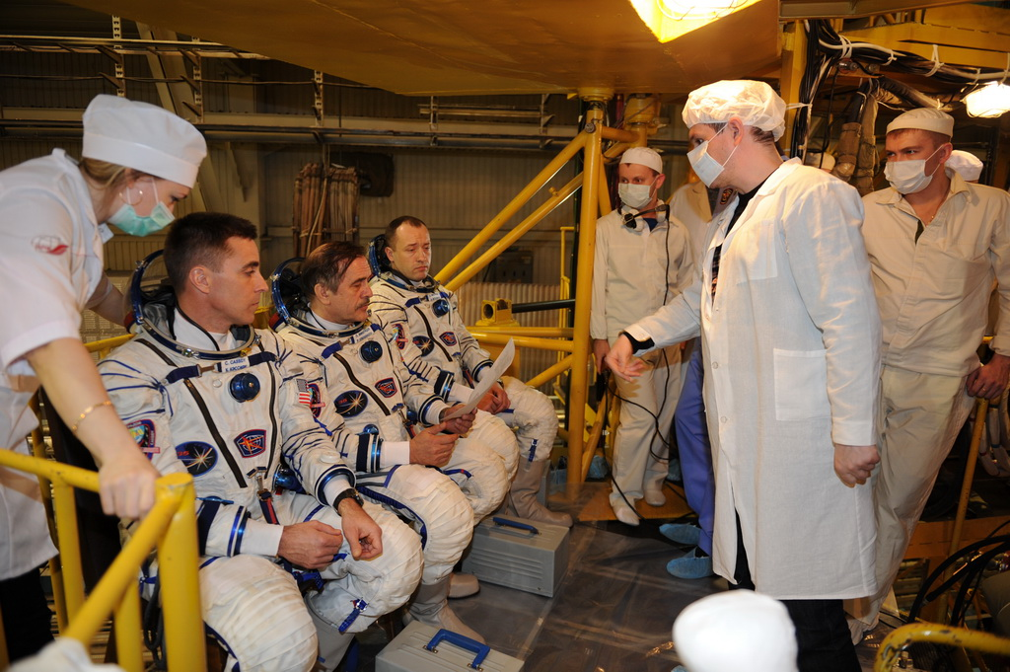
Специалист по космической медицине
Проводит отбор космонавтов для полета, следит за их самочувствием и психологическим состоянием. При его участии проектируются скафандры и системы жизнеобеспечения летательных аппаратов.

Slide 11
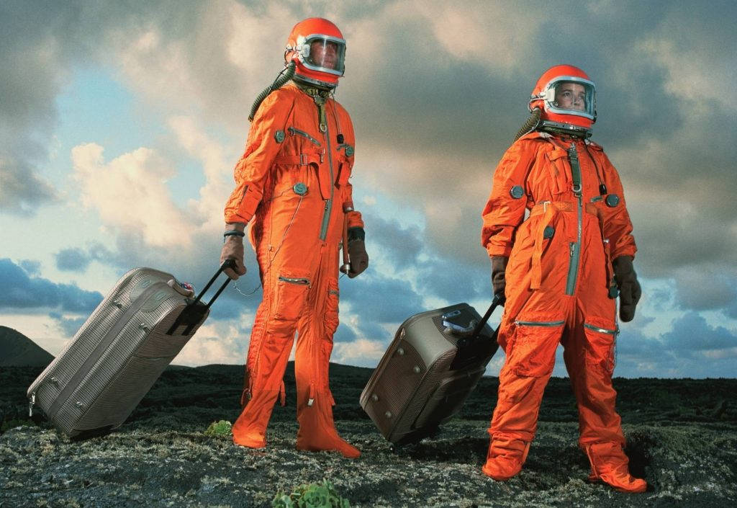
Менеджер космического туризма
Разрабатывает программы для туристов, которые хотят побывать в космосе в развлекательных целях. Контролирует процесс подготовки туриста к полету. Пока в космосе побывало 7 непрофессиональных космонавтов, и вопрос менеджмента таких полетов только появился, но с развитием частных космических организаций эта профессия станет востребована.

Slide 12
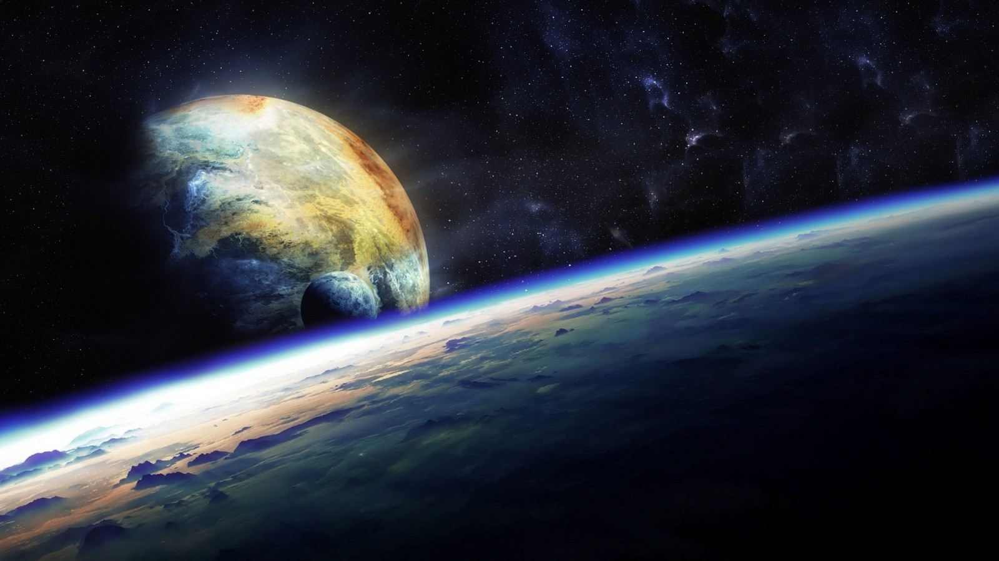
заключение
В своей работе я рассказал о наиболее распространенных профессиях, связанных с космическим делом. Для кого-то эта информация была известна ранее, для кого-то может стать новой, а для кого-то - даже делом всей жизни.

Slide 13
Источники:
https://ru.wikipedia.org
https://proforientator.ru/
https://yandex.ru/
https://www.google.ru/

Slide 14
Спасибо за внимание!

